Slide 1
TENDENCIAS ADMINISTRATIVAS

Slide 2
La creciente competencia en combinación con la gran demanda y exigencias del consumidor, han puesto no sólo a las organizaciones en evolución sino a las personas implicadas en estas.
Tendencias, técnicas y nuevas filosofías, ya que de eso dependerá la permanencia de las mismas en el contexto actual.

Slide 3
CIRCULOS DE CALIDAD

Slide 4
Es una práctica o técnica utilizada en la gestión de organizaciones en la que un grupo de trabajo voluntario , se reúne para buscar soluciones a problemas detectados en sus respectivas áreas de desempeño laboral, o para mejorar algún aspecto que caracteriza su puesto de trabajo.

Slide 5
BENEFICIOS
la solución de los problemas detectados o el de la mejora de algún área funcional.
una buena herramienta para aumentar la concienciación, sensibilización, integración y comunicación de los recursos humanos de la empresa.
fomentan la formación continua a través del intercambio de conocimiento que se genera en las reuniones de trabajo desarrolladas y la motivación.

Slide 6
Fases para su Implantación
1. Concienciación y convencimiento de la dirección
2. Diseño de una hoja de ruta para desarrollar el proceso de implantación
3. Formación de la estructura organizativa de apoyo
4. Diseño de la metodología a aplicar y los sistemas de organización.
5. Selección y formación de facilitadores.

Slide 7
Funcionamiento de los círculos
Se recomienda que en los círculos participen entre 4 y 8 personas, aunque este número puede variarse levemente en determinadas situaciones.
Deberá existir un facilitador del proceso que oriente y guíe al grupo, fomentando la participación de sus integrantes y mediando en situaciones de conflicto. En ningún caso ejercerá algún efecto moderador sobre las conclusiones o acuerdos propuestos por el grupo

Slide 8
Temas a tratar en los círculos de calidad
Aumentar la coordinación y la comunicación entre departamentos clientes/proveedores.
Mejorar la calidad del producto o del servicio ofrecido
Buscar ahorros a través de la reducción de costes innecesarios
Mejorar la atención al cliente
Aumentar la comodidad, la higiene, la limpieza y la seguridad

Slide 9
EL OUTSOURCING

Slide 10
Es cuando una organización transfiere la propiedad de un proceso de negocio a un suplidor. Se basa en el desprendimiento de alguna actividad, que no forme parte de las habilidades principales de una organización, a un tercero especializado

Slide 11
En fin Outsourcing es un tema sumamente interesante que si es bien aplicado puede reducir escandalosamente los costos directos de una empresa.

Slide 12
El Outsourcing es una práctica que data desde el inicio de la era moderna. Al inicio de la era post-industrial se inicia la competencia en los mercados globales.
HISTORIA
Después de la segunda guerra mundial, las empresas trataron de concentrar en sí mismas la mayor cantidad posible de actividades, para no tener que depender de los proveedores. Sin embargo, esta estrategia que en principio resultara efectiva, fue haciéndose obsoleta con el desarrollo de la tecnología

Slide 13
El Outsourcing es un término creado en 1980 para describir la creciente tendencia de Grandes compañías que estaban transfiriendo sus sistemas de información a proveedores.
En 1998, el Outsourcing alcanzó una cifra de negocio a nivel mundial de cien mil millones de dólares.

Slide 14
POR QUÉ UTILIZAR OUTSOURCING?
Es más económico. Reducción y/o control del gasto de operación
Acceso al dinero efectivo. Se puede incluir la transferencia de los activos del cliente al proveedor.
Manejo más fácil de las funciones difíciles o que están fuera de control.
Disposición de personal altamente capacitado.
Mayor eficiencia.

Slide 15
VENTAJAS
una "Funcionalidad mayor" a la que tenía internamente con "Costos Inferiores" en la mayoría de los casos
Los costos de manufactura declinan y la inversión en planta y equipo se reduce.
Permite a la empresa responder con rapidez a los cambios del entorno.
Incremento en los puntos fuertes de la empresa.
Ayuda a construir un valor compartido.
Ayuda a redefinir la empresa.

Slide 16
EMPODERAMIENTO

Slide 17
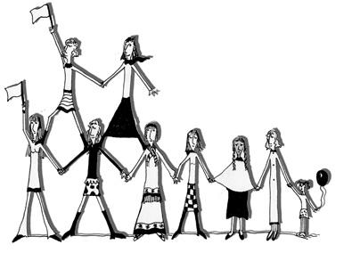
Se refiere al proceso por el cual las personas aumentan la fortaleza espiritual, política, social o económica de los individuos y las comunidades para impulsar cambios positivos de las situaciones en que viven. Generalmente implica el desarrollo en el beneficiario de una confianza en sus propias capacidades.

Slide 18
Proceso De Empoderamiento
Tener poder de decisión propio.
Tener acceso a la información y los recursos para tomar una decisión apropiada.
Tener una gama de opciones de donde escoger.
Tener un pensamiento positivo y la habilidad para hacer cambios.

Slide 19
5.Habilidad para aprender y para mejorar su propio poder personal o de grupo.
6.Habilidad para cambiar las percepciones por medios democráticos.
7.Mejorar la auto imagen y superar la estigmatización.
8.Involucrarse en un proceso autoiniciado de crecimiento y cambios continuo sin parar.

Slide 20
Sólo se logra un cambio significativo en el desarrollo de las sociedades si se cuestionan directamente los patrones de poder existentes.
Una definición positiva de este término como el poder de hacer, de ser capaz, así como de sentirse con mayor control de las situaciones. Según este enfoque, el individuo tiene un rol activo y puede actuar en cualquier programa de cooperación gracias a la actitud crítica que ha desarrollado

Slide 21
El empoderamiento se ha convertido en el paradigma de las teorías del desarrollo. Este concepto ha permitido que los individuos y sociedades que hasta ahora estaban marginados de la toma de decisiones sean ahora el eje central de las intervenciones.

Slide 22
BENCHMARKING

Slide 23
El benchmarking es un anglicismo que, en las ciencias de la administración de empresas, puede definirse como un proceso sistemático y continuo para evaluar comparativamente los productos, servicios y procesos de trabajo en organizaciones. Consiste en tomar "comparadores" o benchmarks a aquellos productos, servicios y procesos de trabajo que pertenezcan a organizaciones que evidencien las mejores prácticas sobre el área de interés, con el propósito de transferir el conocimiento de las mejores prácticas y su aplicación.

Slide 24
Importancia del benchmarking
La importancia del benchmarking no se encuentra en la detallada mecánica de la comparación, sino en el impacto que pueden tener estas comparaciones sobre los comportamientos. Se puede considerar como un proceso útil de cara a lograr el impulso necesario para realizar mejoras y cambios.
En conclusión, el benchmarking es la consecuencia de una administración para la calidad, además de ser una herramienta en la mejora de procesos.

Slide 25
Tipos de benchmarking
Una vez tenemos claro lo qué es, debemos pasar a saber cómo se hace. Y aqui las técnicas son múltiples. Podemos distinguir 4 tipos de benchmarking en función del origen de la información:

Slide 26
Benchmarking interno
El proceso se lleva a cabo dentro de la propia organización, de la propia empresa. Se trata de aprender de los mejores, de sus buenas prácticas, de aquellos puntos difíciles que pueden ser solventados y que de hecho lo son por algunos empleados, al margen de la doctrina oficial de la empresa.

Slide 27
Primario:
se recoge información de la competencia directamente, a través de antiguos empleados de la misma, de proveedores y de clientes. Es evidente que tienen sus limitaciones y sus sesgos.

Slide 28
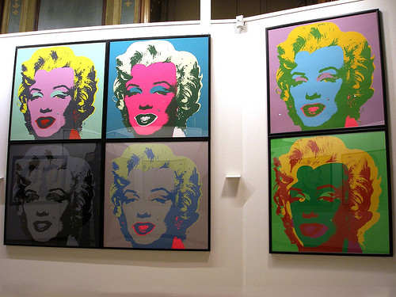
Secundario:
recopilamos información de la competencia por vías indirectas, como por ejemplo internet, publicaciones, catálogos, estudios directo de sus productos, etc.

Slide 29
Cooperativo:
Se trata de intercambiar información con empresas competidoras. ya, se que resulta sorprendente, pero se hace siempre y cuando dichas empresas encuentren puntos de colaboración, espacios donde más que competidores son competidores. Sin embargo, y a pesar de ser muy enriquecedora, difícilmente se lleva a cabo, salvo en una versión un poco más light.

Slide 30
Cooperativo 2.0:
lo que se busca es encontrar empresas del mismo sector que no sean competencia, o que siendo de otros sectores puedan tener problemáticas muy semejantes. Por ejemplo, una empresa de instalaciones eléctricas que trabaje para promotores, puede establecer un grupo de benchmarking con empresas similares de zonas geográficas en las que no este presente, o con otros instaladores de suministros, empresas de venta y montaje de cocinas, gremios varios, etc. Seguro que todos tienen dificultades similares: cómo agilizar los cobros, como formar equipos de instalación, como gestionar las relaciones con las Administración, etc.

Slide 31
¿Que ventajas aporta la aplicación del Benchmarking?
Permite el cambio de paradigmas: frente al clásico no se puede, nada mejor que exponer como otros si pueden. Los dogmas empresariales suelen tener sus días contados.
Introduce a la empresa en la cultura del cambio y del aprendizaje continuo: las empresas que admiten que no existen dichos dogmas, que los paradigmas en los que creían no son eternos e inmutables, adoptan una predisposición natural al cambio, a la evolución a aprender cosas nuevas
Nos ubica frente a la competencia: de algún modo conecta con esos otros conceptos del benchmark de los que hablábamos al principio del post. Nos permite saber dónde estoy en relación la competencia, con el mercado. El benchmark como punto de referencia. Más allá de las cifras habituales, es posible que esa mirada al espejo nos revele hechos que cuestionen nuestra propia visión. Y eso siempre es bueno.
Fomenta las posibilidades de ir de la competencia a la coopetencia, algo de lo que ya hemos hablado.
Es un método simple y económico de mejorar nuestra gestión. No pequemos de adanismo, casi todo esta inventado, aunque no lo sepamos.

Slide 32
COACHING

Slide 33
El concepto de coaching se originó en el deporte, de ahí la palabra coach o entrenador. En la práctica mucha gente lo asimila a entrenamiento pero, en este caso, el coach tiene más un papel de acompañante.
La tarea del coach no es resolver problemas, enseñar, asesorar, instruir o transmitir conocimientos; consiste en ser una caja de resonancia, un facilitador, un catalizador de la conciencia.

Slide 34
Por todo ello podemos decir, que el Coaching es un proceso de cambio, de mejora, en el que un coache o cliente, busca un coach para que le acompañe en ese proceso a modo de espejo, de facilitador pero en ningún caso dándole consejos o soluciones. Es el propio cliente el que busca las soluciones dentro de sí mismo.
Si queremos resolver problemas buscaremos a un terapeuta en lo personal o un consultor en lo profesional. Si queremos que alguien nos enseñe su maestría buscaremos un mentor.

Slide 35
PROCESO DE COACHING
1.Observar - La observación será fundamental para que el entrenado encuentre soluciones
2.Toma de conciencia - La observación permite la toma de conciencia, básicamente acerca de nuestro poder de elección.

Slide 36
3.Determinación de objetivos - Es esencial para todo proceso de coaching, el contar con objetivos claramente definidos
4. Actuar - Una vez reunida toda la información, hay que actuar de una forma sostenida en el tiempo.
5.Medir - En todo momento es imprescindible comprobar si nos acercamos o nos alejamos del objetivo marcado

Slide 37
7.Acción comprometida - Todo proceso de coaching concluye con una acción comprometida alineada con el plan de acción establecida previamente entre el entrenador y el cliente.
8.Motivar lo máximo posible a los oyentes.

Slide 38
MODALIDADES DE COACHING
Coaching coactivo Se basa en el principio de la coactividad, que pone un especial énfasis en el diseño de la relación entre el coach y el cliente
Autocoaching
Es un método que enseña a ser feliz y disfrutar de la vida con las personas que te rodean desde el autoconocimiento y la aplicación de un compromiso para mejorar.

Slide 39
Coaching de la variedad, es un motor taxonómico completo e integrado que facilita a la persona entrenada a seleccionar en una base de datos compuesta por un listado de ejemplos de factores y cambios relacionados entre sí de forma jerárquica.
Coaching de vida, centra su atención en el desarrollo de habilidades que mejoren las áreas personales del entrenado, sea su vida sentimental, relacional, su estado físico y la obtención de metas personales

Slide 40
Coaching ejecutivo, o coaching a empresas en cambio, centra su trabajo en el desarrollo de habilidades que faciliten la obtención de resultados en el ámbito corporativo.
El coaching NO está totalmente avalado por la comunidad académica, ya que sus métodos y herramientas integran un compendio de múltiples y variadas disciplinas, no siempre científicas.

Slide 41
COACHING Y EL MUNDO EMPRESARIAL
El mundo de la empresa tiene elementos específicos que propician la necesidad del coaching.

Slide 42
La existencia de un conflicto permanente entre la necesidad de resultados en un mundo muy competitivo y los recursos necesarios para obtener dichos resultados (fundamentalmente conocimientos, dedicación y dinero) da lugar a presiones sobre los empleados, directivos y empresarios para dedicar recursos crecientes para conseguir los resultados, tomar decisiones, cambiar para innovar, etc.

Slide 43
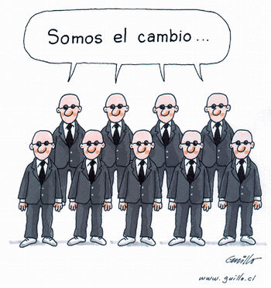
LA QUINTA DISCIPLINA
" Sabiendo donde tocar ( apalancar ) la tarea se desarrolla más simplemente, y un toque puede reestablecer el equilibrio de sistemas complejos". Peter Senge

Slide 44
Las organizaciones que utilizan prácticas colectivas de aprendizaje – como centro de competencia - están bien preparadas para prosperar en el futuro, porque serán capaces de desarrollar cualquier habilidad que se requiera para triunfar. En otras palabras, la capacidad de ganancia futura de cualquier organización está directa y proporcionalmente relacionada con su habilidad y capacidad para aprender cosas nuevas.

Slide 45
DISCIPLINAS DE LA ORGANIZACIÓN INTELIGENTE
Dominio Personal: la gente con alto dominio personal alcanza las metas que se propone.
Modelos Mentales: supuestos hondamente arraigados, generalizaciones, imágenes que influyen en nuestro modo de percibir el mundo.
Construcción de una visión compartida.
Aprendizaje en equipo: generar el contexto y desarrollo de aptitudes de trabajo en equipo, logrando el desarrollo de una figura más amplia, superadora de la perspectiva individual.

Slide 46
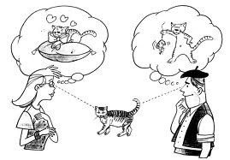
La quinta disciplina - pensamiento sistémico: en las organizaciones, esta presente el paradigma de personas interrelacionadas, como eslabones de una misma cadena, superando las barreras entre las diferentes gerencias o formando equipos interdisciplinarios.

Slide 47
CONCLUSIÓN
Las tendencias administrativas básicamente nos ayudan al desarrollo empresarial y nos muestran una salida de la demanda y exigencias del cliente, con cada una de ellas podemos encontrar una variedad de técnicas que influyen tanto laboralmente como personalmente ,exigen cambios en los empleados y empleadores ,exigen cambios en la forma de administrar y sobretodo en la forma de trabajar.

